Slide 1
Розв’язування задач на виведення молекулярної формули органічної речовини за загальною формулою гомологічного ряду, використовуючи рівняння реакції, густину або відносну густину.

Slide 2

Виведення молекулярної формули органічної речовини за загальною формулою гомологічного ряду
Загальною формулою алканів є CnH2n+2. Якщо молекула алкану містить n атомів Крбону, то загальна маса всіхатомів Карбону становитиме 12n (оскільки Ar (C)=12). У цій молекулі міститься також 2n+2 атомів Гідрогену, загальна маса яких дорівн.є також 2n+2 (оскільки Ar(Н) = 1.) Отже, рівняння для обчислення відносної молекулярної маси алканів: Mr(CnH2n+2)= 14n+2
Оскільки відносна молекулярна маса та молярна маса чисельно однакові, то для алканів : M(CnH2n+2)= 14n+2

Slide 3
В складі органічних оксигеновмісних речовин є вуглеводневий насичений радикал. Тому, загальна формула радикалу має вигляд CnH2n+1.
Отже, молярна маса радикалу M(CnH2n+1)= 14n+1.
Для загальної формули одноатомних насичених спиртів характерний запис: CnH2n+1 ОН,
а молярна маса має вигляд
M(CnH2n+1ОН)= 14n+1+ 16+1= 14n+18
Для загальної формули альдегідів характерний запис: CnH2n+1 СОН,
а молярна маса має вигляд
M(CnH2n+1СОН)= 14n+1+12++16+1= 14n+30
Для загальної формули одноосновних насичених карбонових кислот характерний запис: CnH2n+1 СООН,
а молярна маса має вигляд
M(CnH2n+1СООН)= 14n+1+12+16+16+1= 14n+46

Slide 4

Виведення молекулярної формули речовини за відносною густиною
У задачах цього типу формулу для визначення молярної маси речовини виводимо за відносною густиною:
М (Г1)
DГ2 (Г1) = ;
М(Г2)
Отже, молярну масу невідомого газу обчислюємо за формулою:
М (Г1) = DГ2 (Г1) * М(Г2)

Slide 5
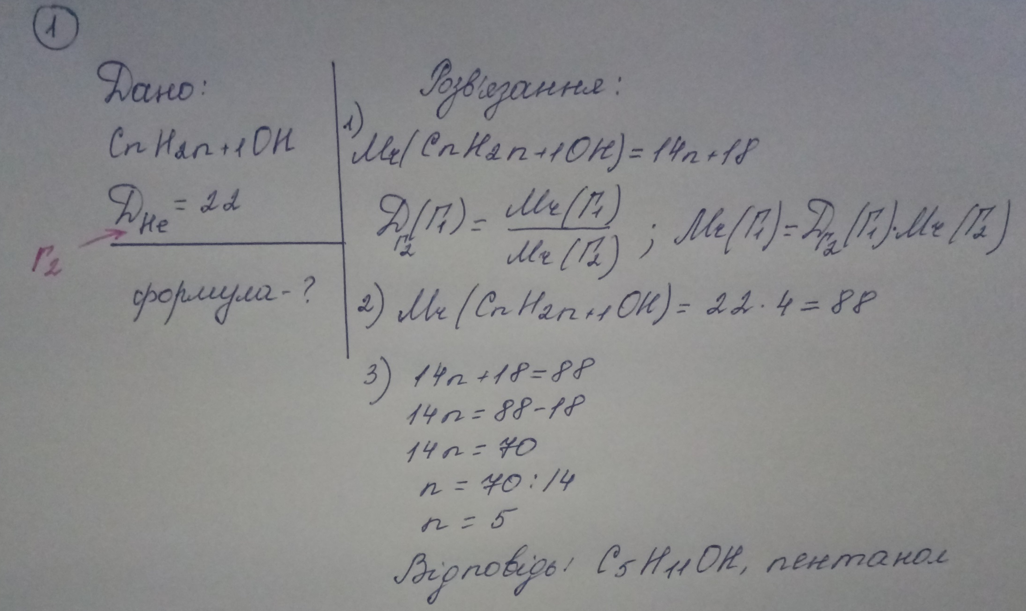

Відносна густина пари спирту за гелієм дорівнює 22. Установіть формулу спирту, дайте назву.

Slide 6
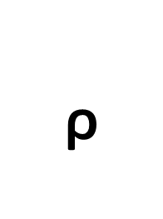

Виведення молекулярної формули речовини за густиною
Густину обчислюють, знаючи масу та об’єм речовини:
m M
V Vm
Отриману формулу можемо використовувати для обчислення молярної маси невідомої речовини:
M= * Vm
Vm= 22,4 л/моль
ᵨ
=
=

Slide 7
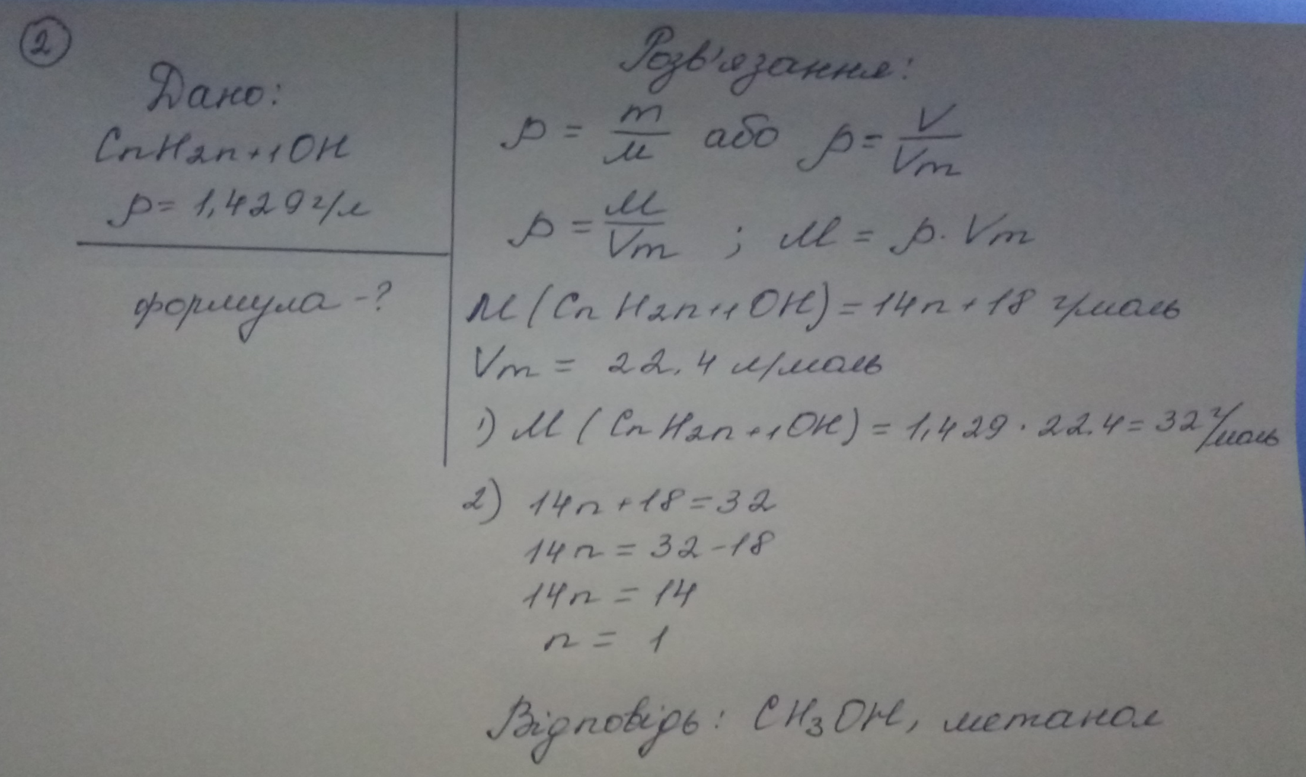

Визначте формулу насиченого одноатомного спирту, якщо його густина дорівнює 1,429г/л. Дайте назву речовині.

Slide 8
Виведення молекулярної формули речовини, використовуючи рівняння реакції
У задачах цього типу можна користуватися двома способами:
І спосіб:
Знайти кількість речовини (моль) відомого;
Згідно коефіцієнтам в рівнянні реакції знайти кількість речовини (моль)невідомого;
За відомими масою або об’ємом, вивести молярну масу речовини:
m V
= , або =
M Vm
4. Вивести молекулярну формулу органічної речовини за загальною формулою гомологічного ряду.
ᶹ
ᶹ

Slide 9
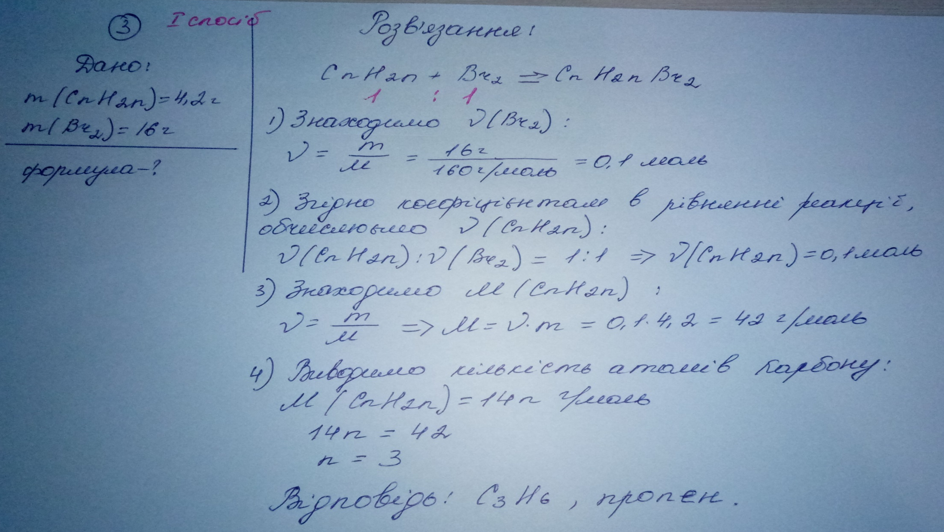
Етиленовий вуглеводень масою 4,2г приєднує 16г брому.Знайти молекулярну формулу сполуки, назвати речовину.

Slide 10
ІІ спосіб:
Записуємо відомі величини зверху речовин в рівнянні реакції
Записуємо під відомими речовинами в рівнянні реакції молярну масу чи молярний об’єм
Під невідомою речовиною записуємо загальну формулу гомологічного ряду
Методом «хреста» знаходимо молярну масу невідомого
Виводемо молекулярну формулу органічної речовини за загальною формулою гомологічного ряду.

Slide 11
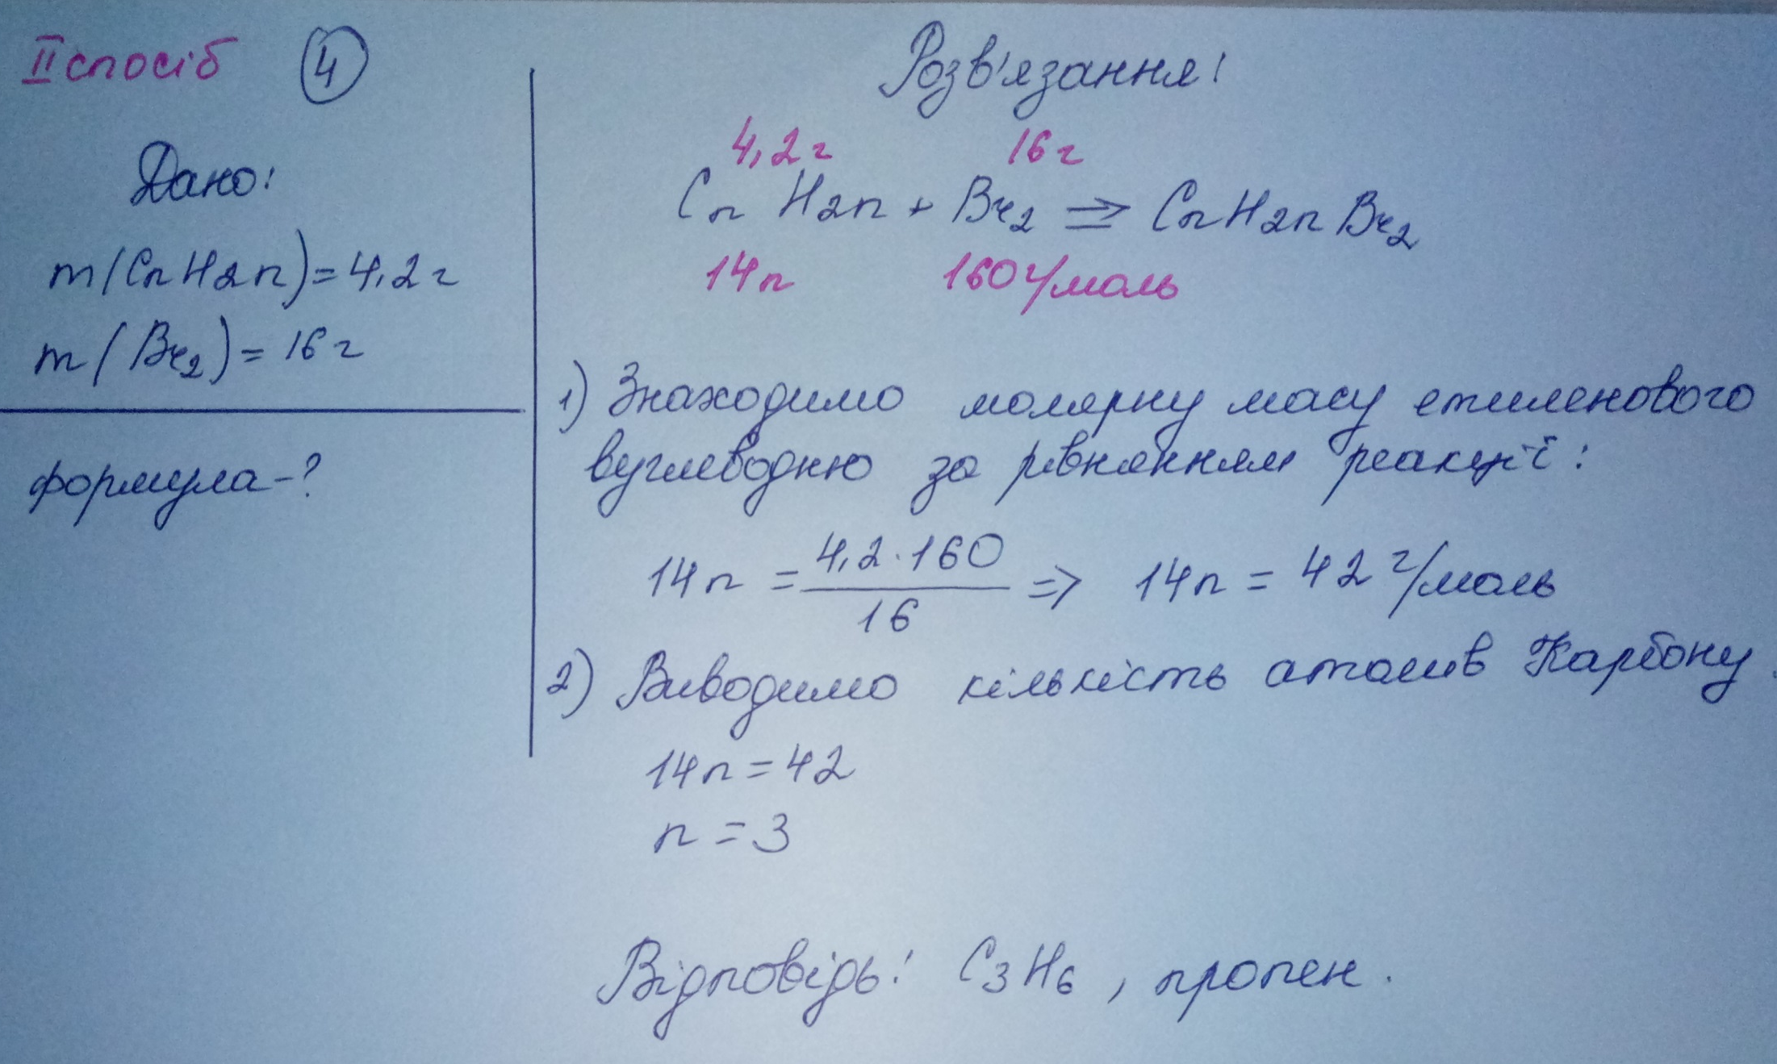

Визначте формулу насиченого одноатомного спирту, якщо його густина дорівнює 1,429г/л. Дайте назву речовині.

